Slide 1
Reservation System
2학년 C반 201844077
노현진

Slide 2
연습실을 예약을 일대일 대화로 해야한다.
정확하게 사용 가능한 시간을 알 수 없다.
→ ‘연습실 예약 시스템'

Slide 3
연습실 예약 시스템 - 사용자
✔️ 예약 기능
- 현재일 기준으로 2주일만 가능.
- 1일 2회만 가능.
✔️ 취소 기능
- 당일 취소 시, 페널티 1점.
- 페널티 5점 누적, 그 날짜 기준으로 1주일간 예약 불가.
✔️ 내역 확인 기능
- 달력을 이용하여 자신의 예약 내역 확인 가능.
✔️ 공지사항
-관리자가 올려놓은 공지사항을 읽기만 가능

Slide 4
연습실 예약 시스템 - 관리자
✔️ 내역 확인 기능
- 달력을 이용하여 모든 사용자의 예약 내역을 볼 수 있음.
✔️ 공지사항
- 게시물을 올리고 수정하고 삭제 할 수 있음.
✔️ 통계
- 예약과 관련한 통계를 볼 수 있음.

Slide 5
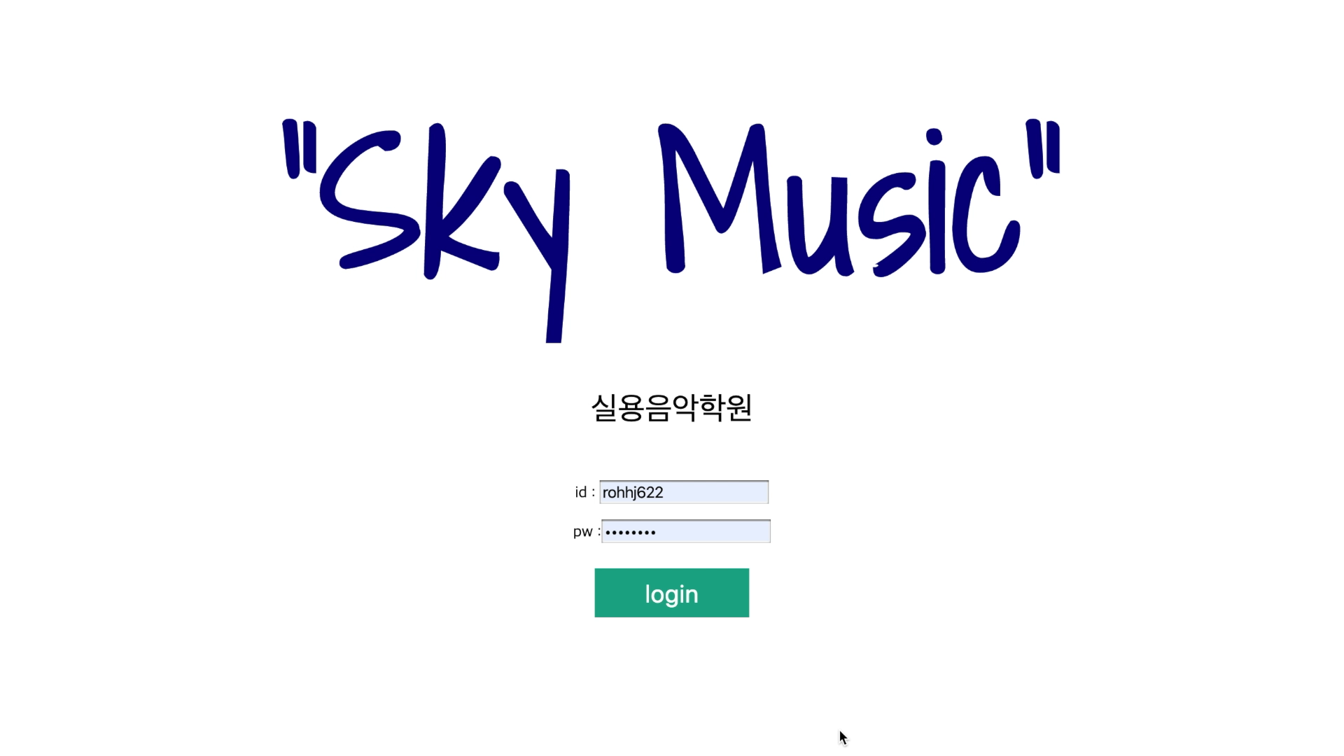

Slide 6
향후 계획

Slide 7
프로젝트를 마치며,

Slide 8
감사합니다.

